Slide 1
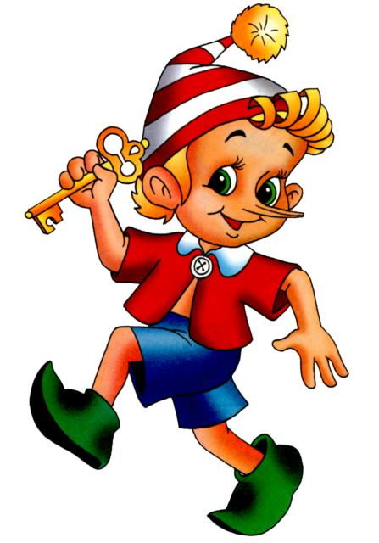
Вместе с папой, вместе с мамой
#Остаемсядома мы
Старшая группа
2 здание
Власова Е.Н.
Комкова У.А.

Slide 2
Мы сейчас все переживаем неспокойное и не совсем привычное для нас время. Как взрослым, так и детям пришлось столкнуться со многими вещами, которые поменяли наш обычный жизненный уклад. Это и : смена привычной жизнедеятельности, иной режим дня, спад физической активности, ограничение в свободе и, что немаловажно, мы все испытываем эмоциональные перемены. В наши дни, когда родители вынуждены находиться дома вместе со своими детьми, возникают много сложностей, вопросов, непониманий. Многие взрослые впервые получат опыт работы из дома, а дети будут вынуждены не посещать дошкольное учреждение. Это те дни , когда есть возможность узнать друг друга лучше, провести время вместе и с пользой. В настоящий момент идет пасхальная неделя. В этот светлый православный праздник мы можем приобщить наших деток к национальной культуре, посредством формирования интереса к традициям празднования христианского праздника «Пасха. Светлое Христово Воскресенье». Возрождение традиций народной культуры.

Slide 3
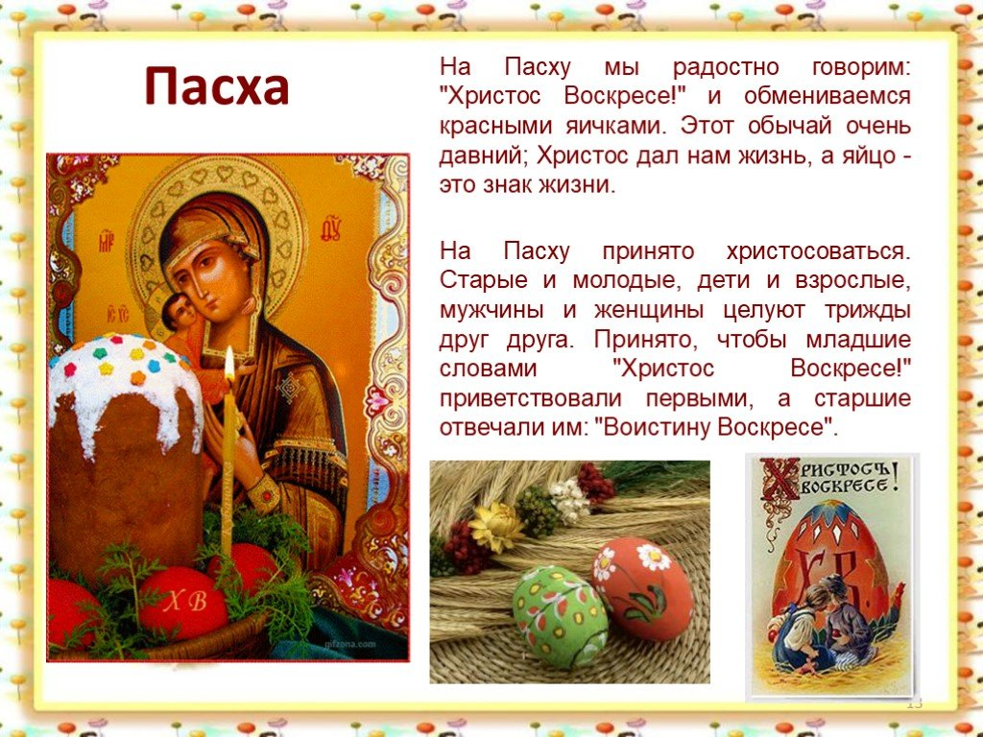
Окружающий мир

Slide 4
В России принято отмечать Пасху раскрашенными в разные цвета куриными яйцами, окрашенными разными способами, луковой шелухой, красителями или обернутые яйца в наклейки. Кушаньем вкусных пасхальных куличей.
А вот в других странах Европейской части планеты и Америке, с этим праздником связана легенда о пасхальном кролике. Жители еще не знали христианства и были язычниками, поклонялись разнообразным богам и идолам. В апреле каждого года почиталась Остара - богиня весеннего равноденствия и плодородия. И был выбран кролик- как символ праздника, и все потому, что кролики очень активно способны размножаться и быстро расти, и дают большое потомство.
Возник вопрос: "Тогда почему Пасху отмечают окрашенными куриными яйцами?". А дело вот в чем, яйцо и вылупившийся птенец символом рождаемости и нового начала, в те давние времена курица считалась священным животным. По этому роль существа несущего яйца досталась уже обоготворенному, волшебному пасхальному кролику.

Slide 5

Развитие речи
Задание : предложите детям выучить стихотворение и ответить на вопросы:
Что означает праздник «Пасха» ?
2. Почему на праздник принято окрашивать куриные яйца в разные цвета?
3. Что еще готовят на стол к этому празднику?
4. Что мы отвечаем на слова «Христос Воскресе!»?

Slide 6
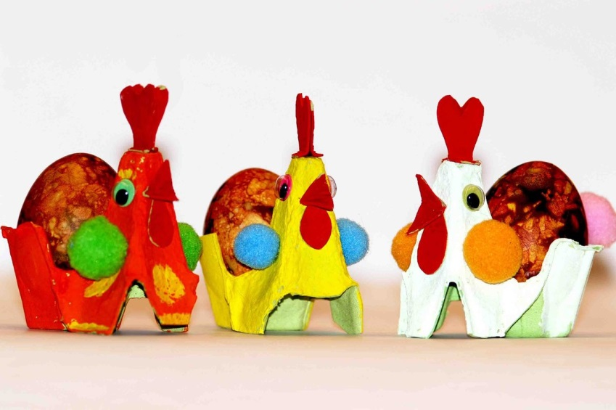
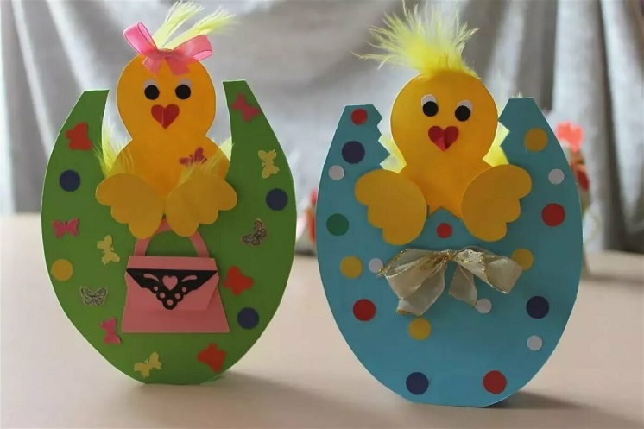
Мастерим вместе с детьми
Поделка к Пасхе «Яркие петушки»
«Солнечные цыплятки»
Материал:
Картонная подставка для яиц, краски, кисть, цветная бумага, клей, ножницы, декоративные помпоны, пасхальное яйцо.
Материал:
Картон, цветная бумага, клей, ножницы, кусочки ткани, шаблоны.
Задачи: Заинтересовать детей православным смыслом празднования Пасхи.
Развивать у детей художественно-творческие способности.

Slide 7

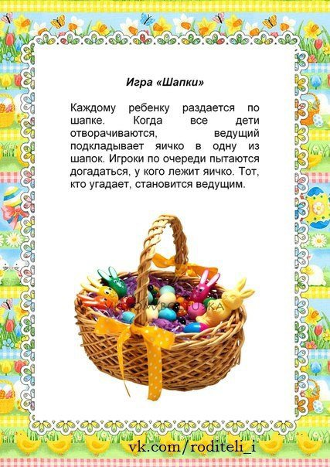
Играем вместе

Slide 8


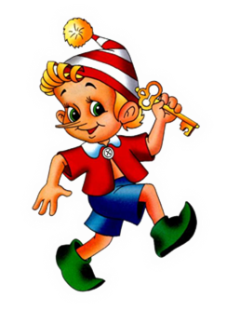

Slide 9
Оставайтесь дома! Берегите себя и своих близких! Будьте здоровы!
Источники::
Фон http://nachalo4ka.ru/wp-content/uploads/2014/05/FON-LETO-PREV%60YU-4.png
Буратино http://mialand.ru/wp-content/uploads/2014/09/M1-1_17.jpg

